Slide 1
«Детская площадка»
Усынин Роман

Slide 2
Цель:
Реконструкция детской площадки на дворовой территории домов 2б, 2в, 2г, расположенных на улице Крупской с.Ермаковского посредством ремонта 2 качелей, установки крыши на песочнице и расширения турниковой группы.

Slide 3
Актуальность:
На улице Крупской, в дворовой территории домов 2б, 2в, 2г, была установлена детская площадка, на которой играют и занимаются более 20 детей разного возраста. Многие объекты детской площадки требуют ремонта и реконструкции, что обеспечит пребывания на ней большего количества детей. Расширение турниковой группы позволит подросткам также проводить время с пользой для здоровья. Красивая и благоустроенная детская площадка улучшит внешний вид территории нашего села.

Slide 4
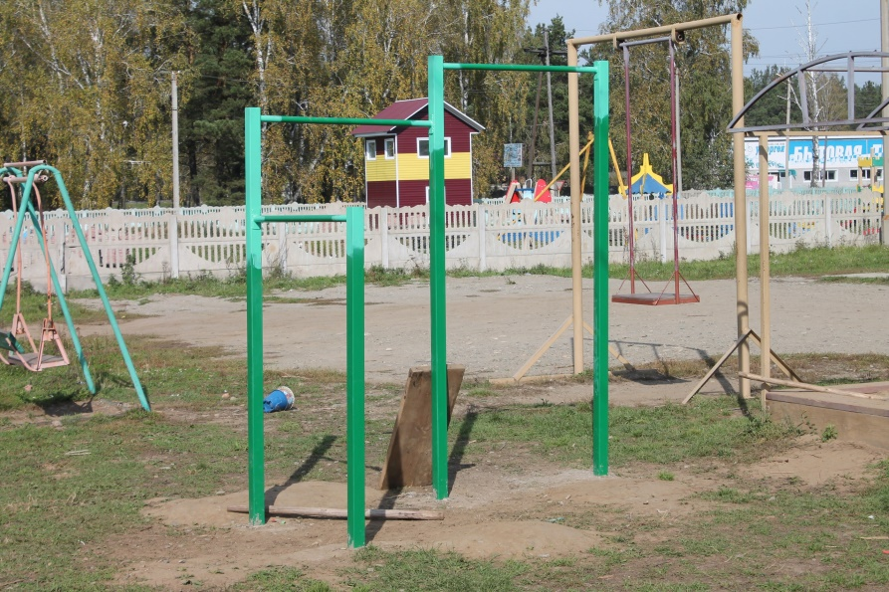

Slide 5
План реализации:
1.Приобретение материалов
2.Установить крышу на песочницу
3.Наладить и покрасить старые качели
4.Изготовить и установить турники
6.Провести открытие детской площадки

Slide 6
Запрашиваемая сумма: 19960,00 рублей

Slide 7
Результат проекта:
Реконструирована детская площадка:
Отремонтированы две качели, установлена крыша на песочнице, установлены 2 турника.
В строительстве приняли участие 10 человек.
Состоялось открытие детской площадки, количество участников-30 человек.
Благоустроенная детская площадка улучшает внешний вид территории нашего села и позволяет большему числу детей и подростков проводить время с пользой для здоровья.

Slide 8
Усынин Роман Вадимович +7-999-445-14-13

